Slide 1
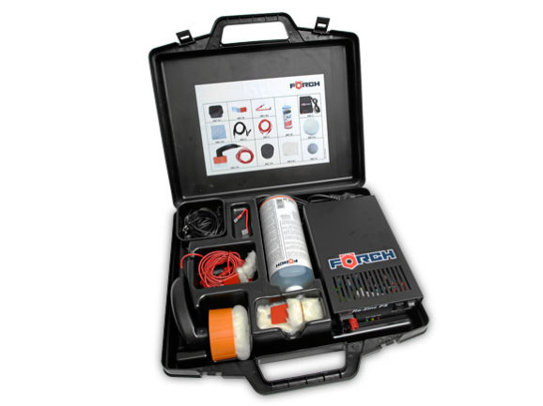
Kistenaufdruck
Größe der Rechtecke nicht ändern, passen genau auf die Vorderseite der Kiste Diese Folie ausdrucken und mit selbstklebender Folie auf den kurzen Seiten der Kiste aufkleben.
Was passiert beim Verzinken?
Becherglas, 50mL, hoch
2 Bleistiftminen (TK9071, 4B, Faber Castell)
4,5V-Flachbatterie
Kabel mit Krokodilklemmen
Elektroden-Halterung
4 Moosgummi-Modelle Iod
2 Moosgummi-Modelle Zink-Kation
50mL Zinkiodid-Lösung
Symbole für Modell-Gleichungen
[1] © MOTORRAD/ K. Sdun
Elektrolyse von Zinkiodid

Slide 2
Etiketten
Entweder ausdrucken, ausschneiden und mit selbstklebender Folie aufkleben, oder mit Etikettier-Gerät drucken (z.B. Brother Tape TZ).
Experimentier-Kabel
Elektronen-Modelle
Zink-Iodid-Lösung
w~1%
Symbole
für Modell-Gleichung

